Slide 1
Школа развития и здоровья

Slide 2
Цели
Социальная – обеспечение возможности единого старта шестилетних детей;
Педагогическая – развитие личности ребёнка старшего дошкольного возраста, формирование его готовности к систематическому обучению.

Slide 3
Задачи:
Организация процесса обучения, воспитания и развития детей на этапе предшкольного образования с учётом потребностей этого возраста;
Укрепление и развитие эмоционально-положительного отношения ребёнка к школе, желания учиться;
Отказ от дублирования содержания обучения в 1 классе;
Формирование социальных черт личности будущего школьника, необходимых для благополучной адаптации к школе.

Slide 4
Разделы программы
Познаём себя и других
Познаём мир
Учимся думать, рассуждать, фантазировать
Учимся родному языку
Учимся рисовать
Занятия по физической культуре,

Slide 5
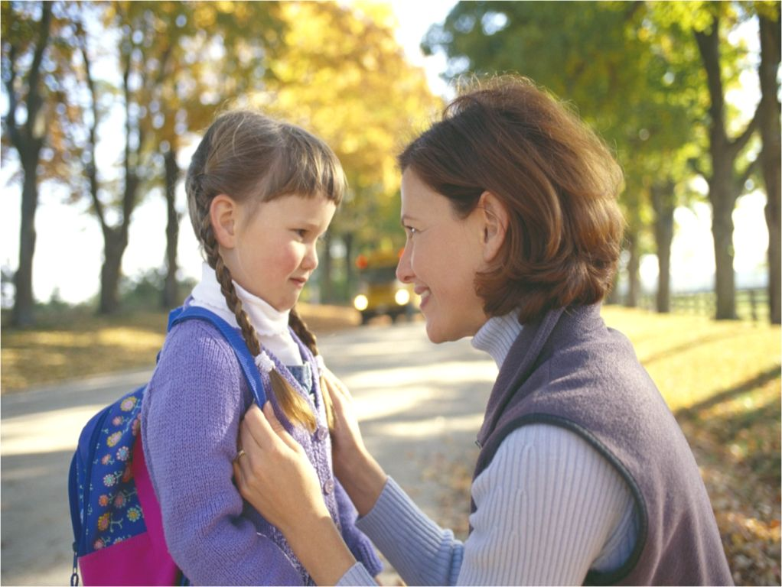
Добро пожаловать!

